Slide 1
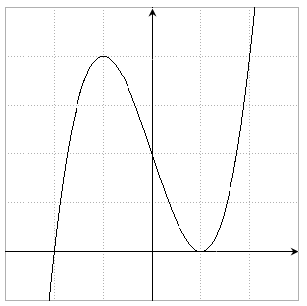


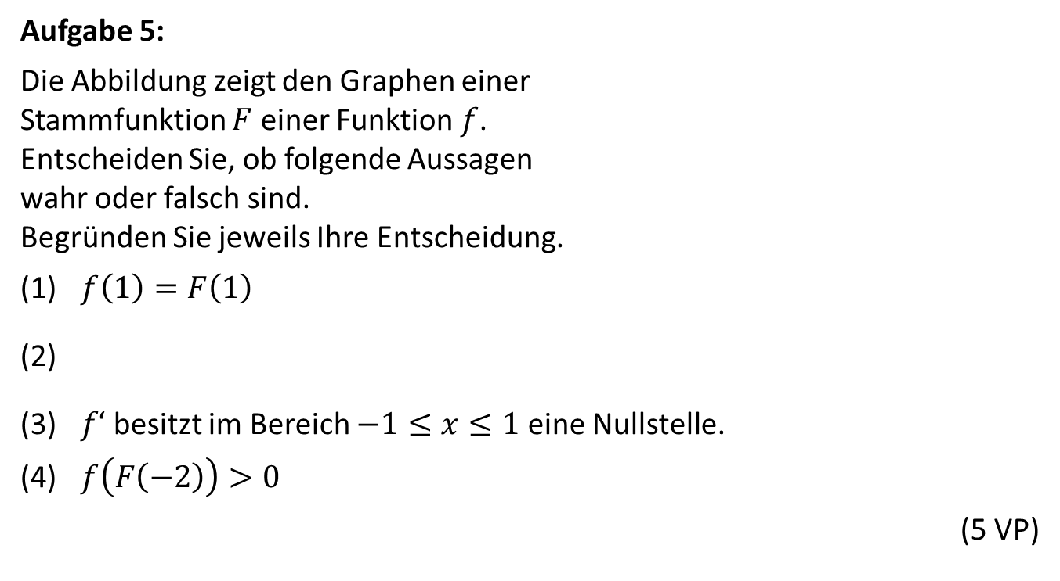










Pflichtteil 2016
Aufgabe 5:
Die Abbildung zeigt den Graphen einer
Stammfunktion $F$ einer Funktion $f$.
Entscheiden Sie, ob folgende Aussagen
wahr oder falsch sind.
Begründen Sie jeweils Ihre Entscheidung.
$f\left(1\right)=F\left(1\right)$
$f‘$ besitzt im Bereich $−1≤x≤1$ eine Nullstelle.
$f\left(F\left(−2\right)\right)>0$
(5 VP)
$$y$$
Graph von $F$
$$4$$
$$3$$
$$2$$
$$1$$
$$\int_{0}^{2}{f\left(x\right)dx}=4$$
$$−2$$
$$−1$$
$$0$$
$$1$$
$$2$$
$$x$$

Slide 2



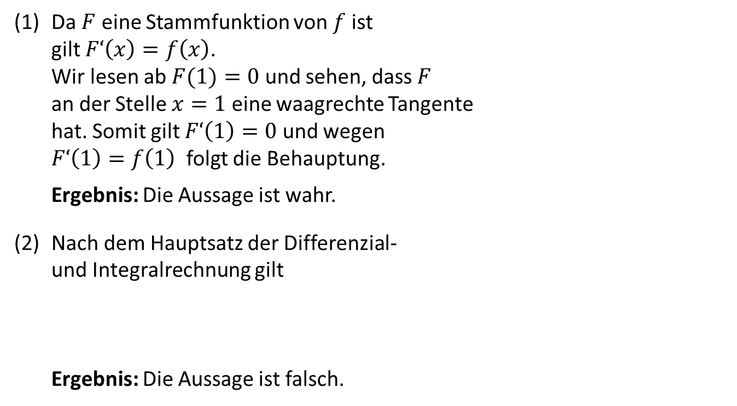











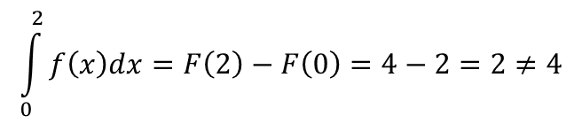
PT 2016 – Lösung Aufgabe 5
$f\left(1\right)=F\left(1\right)$
$$\int_{0}^{2}{f\left(x\right)dx}=4$$
Da $F$ eine Stammfunktion von $f$ ist
gilt $F‘\left(x\right)=f\left(x\right)$.
Wir lesen ab $F(1)=0$ und sehen, dass $F$
an der Stelle $x=1$ eine waagrechte Tangente
hat. Somit gilt $F‘\left(1\right)=0$ und wegen
$F‘\left(1\right)=f\left(1\right)$ folgt die Behauptung.
Ergebnis: Die Aussage ist wahr.
Nach dem Hauptsatz der Differenzial-
und Integralrechnung gilt
Ergebnis: Die Aussage ist falsch.
$$y$$
Graph von $F$
$$4$$
$$3$$
$$2$$
$$1$$
$$−2$$
$$−1$$
$$0$$
$$1$$
$$2$$
$$x$$
$$\int_{0}^{2}{f\left(x\right)dx}=F\left(2\right)−F\left(0\right)=4−2=2≠4$$

Slide 3
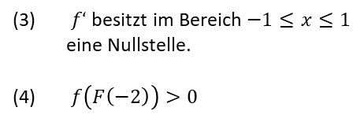
Pflichtteil 2016
$f‘$ besitzt im Bereich $−1≤x≤1$ eine Nullstelle.
$f\left(F\left(−2\right)\right)>0$
Wir sehen, dass $F$ bei $x=0$ einen
Wendepunkt besitzt. Somit gilt $F‘‘(0)=0$.
Wegen $F‘(x)=f(x)$ folgt sofort
$F‘‘(0)=f‘(0)=0$, d.h. $f‘$ hat bei $x=0$
eine Nullstelle.
Ergebnis: Die Aussage ist wahr.
Wegen $f\left(x\right)=F‘\left(x\right)$ können wir statt
$f\left(F\left(−2\right)\right)$ auch $F′\left(F\left(−2\right)\right)$ schreiben.
Aus der Abbildung lesen wir $F\left(−2\right)=0$ ab und müssen nun nur noch $F′\left(0\right)$ bilden. Wir sehen aber, dass der Graph von F bei x=0 (im Wendepunkt) eine fallende Tangente hat, d.h. $F^{′}\left(0\right)<0$.
Ergebnis: Die Aussage ist falsch.
$$y$$
Graph von $F$
$$4$$
$$3$$
$$2$$
$$1$$
$$−2$$
$$−1$$
$$0$$
$$1$$
$$2$$
$$x$$

Slide 4
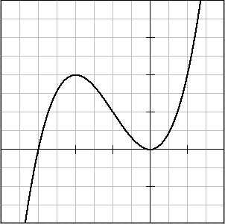
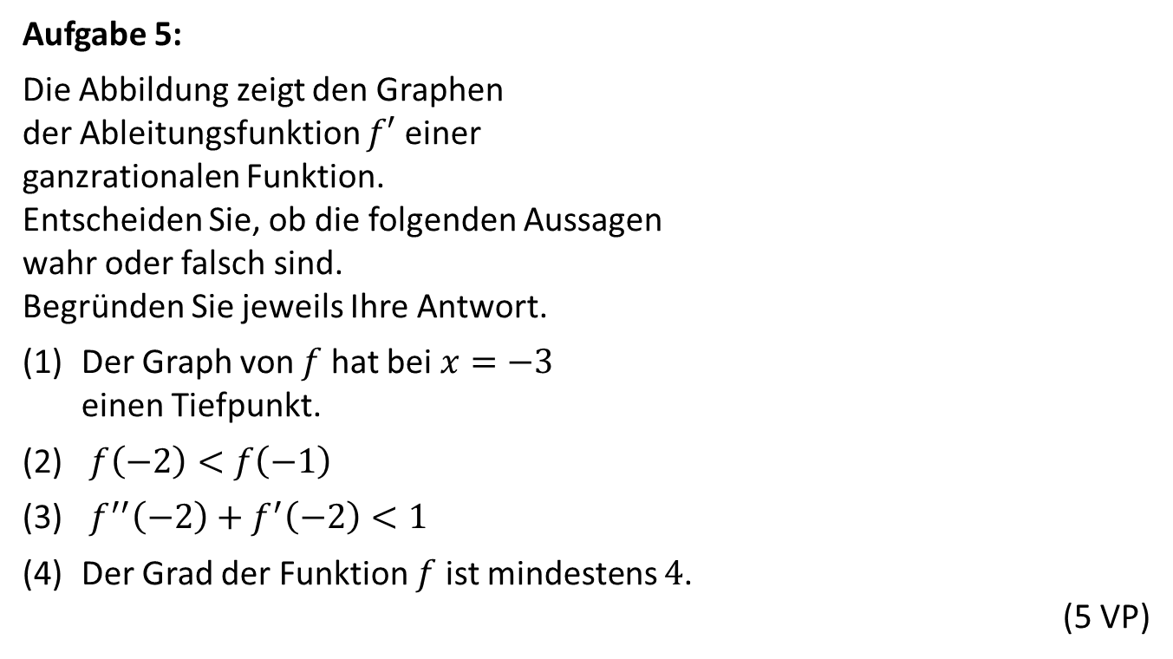




Pflichtteil 2015
Aufgabe 5:
Die Abbildung zeigt den Graphen
der Ableitungsfunktion $f′$ einer
ganzrationalen Funktion.
Entscheiden Sie, ob die folgenden Aussagen
wahr oder falsch sind.
Begründen Sie jeweils Ihre Antwort.
Der Graph von $f$ hat bei $x=−3$
einen Tiefpunkt.
$f\left(−2\right)<f\left(−1\right)$
$f^{′′}\left(−2\right)+f^{′}\left(−2\right)<1$
Der Grad der Funktion $f$ ist mindestens $4$. (5 VP)
$$y$$
$$3$$
$$2$$
$$1$$
$$x$$
$$−3$$
$$−2$$
$$−1$$
$$0$$
$$1$$
$$−1$$

Slide 5
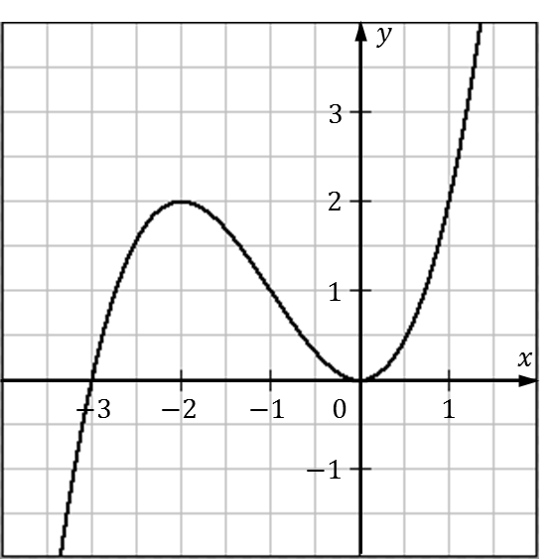
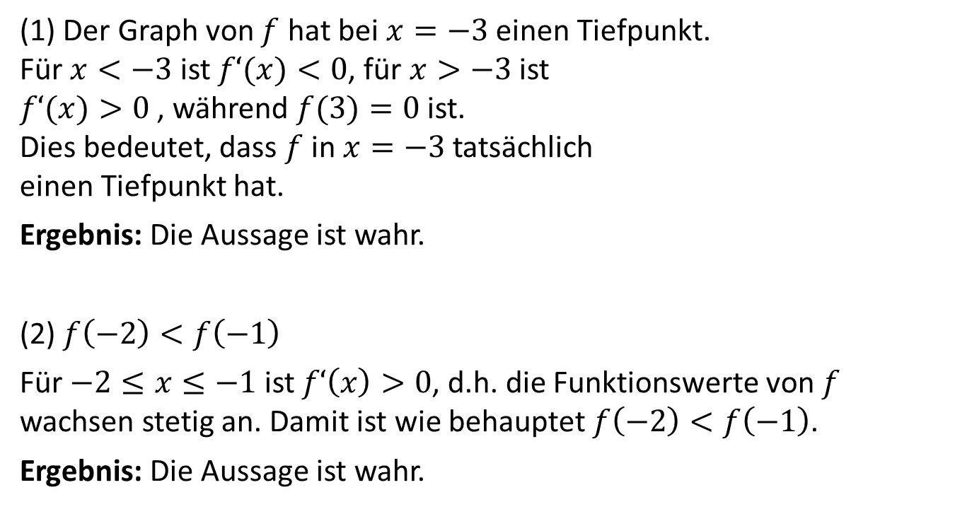

PT 2015 – Lösung Aufgabe 5
(1) Der Graph von $f$ hat bei $x=−3$ einen Tiefpunkt.
Für $x<−3$ ist $f‘(x)<0$, für $x>−3$ ist
$f‘(x)>0$ , während $f(3)=0$ ist.
Dies bedeutet, dass $f$ in $x=−3$ tatsächlich
einen Tiefpunkt hat.
Ergebnis: Die Aussage ist wahr.
(2) $f\left(−2\right)<f\left(−1\right)$
Für $−2≤x≤−1$ ist $f‘\left(x\right)>0$, d.h. die Funktionswerte von $f$ wachsen stetig an. Damit ist wie behauptet $f\left(−2\right)<f\left(−1\right)$.
Ergebnis: Die Aussage ist wahr.
$$f′$$

Slide 6
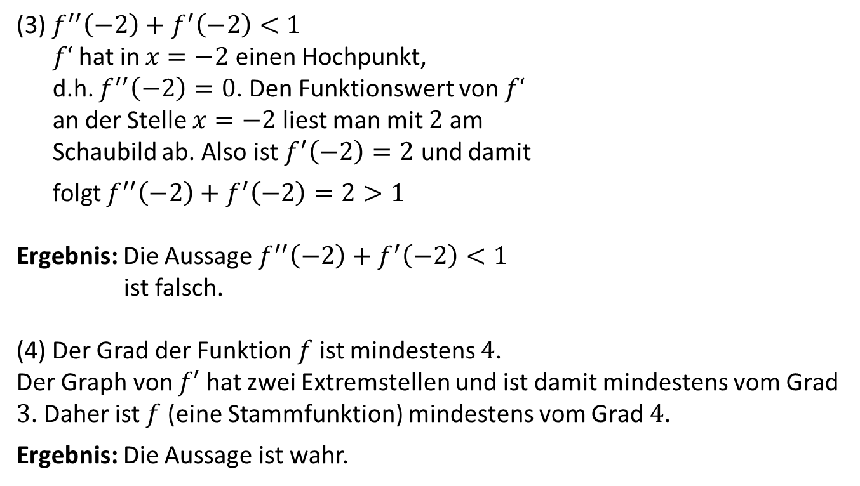

PT 2015 – Lösung Aufgabe 5
(3) $f^{′′}\left(−2\right)+f^{′}\left(−2\right)<1$
$f‘$ hat in $x=−2$ einen Hochpunkt,
d.h. $f^{′′}\left(−2\right)=0$. Den Funktionswert von $f‘$
an der Stelle $x=−2$ liest man mit $2$ am
Schaubild ab. Also ist $f^{′}\left(−2\right)=2$ und damit
folgt $f^{′′}\left(−2\right)+f^{′}\left(−2\right)=2>1$
Ergebnis: Die Aussage $f^{′′}\left(−2\right)+f^{′}\left(−2\right)<1$
ist falsch.
(4) Der Grad der Funktion $f$ ist mindestens $4$.
Der Graph von $f′$ hat zwei Extremstellen und ist damit mindestens vom Grad $3$. Daher ist $f$ (eine Stammfunktion) mindestens vom Grad $4$.
Ergebnis: Die Aussage ist wahr.
$$f′$$

Slide 7
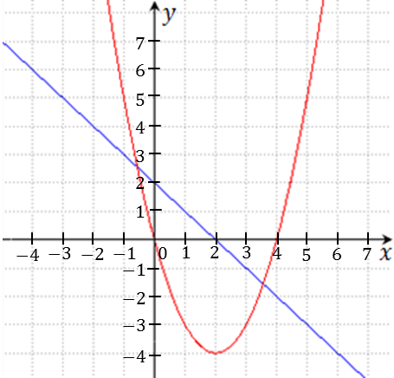
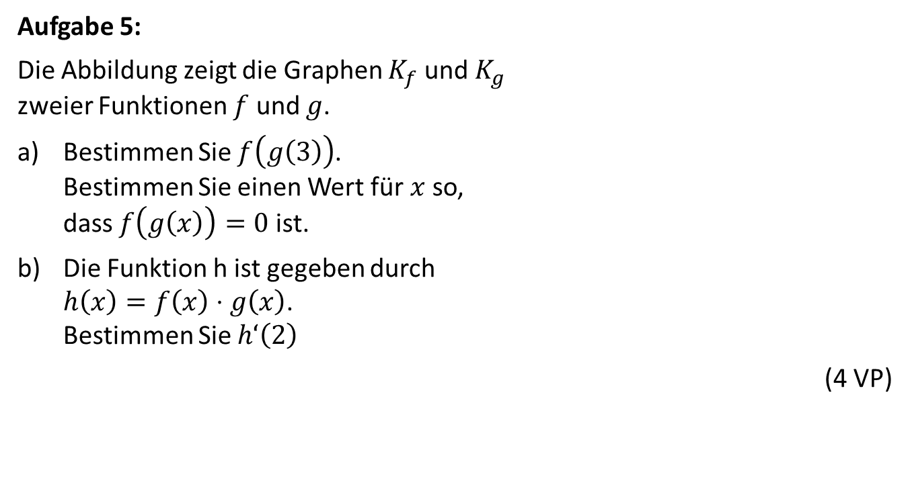


Pflichtteil 2014
Aufgabe 5:
Die Abbildung zeigt die Graphen $K_{f}$ und $K_{g}$
zweier Funktionen $f$ und $g$.
Bestimmen Sie $f\left(g\left(3\right)\right)$.
Bestimmen Sie einen Wert für $x$ so,
dass $f\left(g\left(x\right)\right)=0$ ist.
Die Funktion h ist gegeben durch
$h\left(x\right)=f\left(x\right)⋅g\left(x\right)$.
Bestimmen Sie $h‘\left(2\right)$
(4 VP)
$$K_{f}$$
$$K_{g}$$

Slide 8
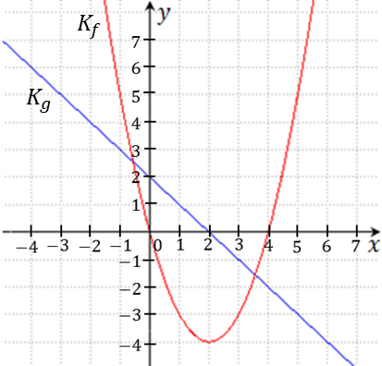
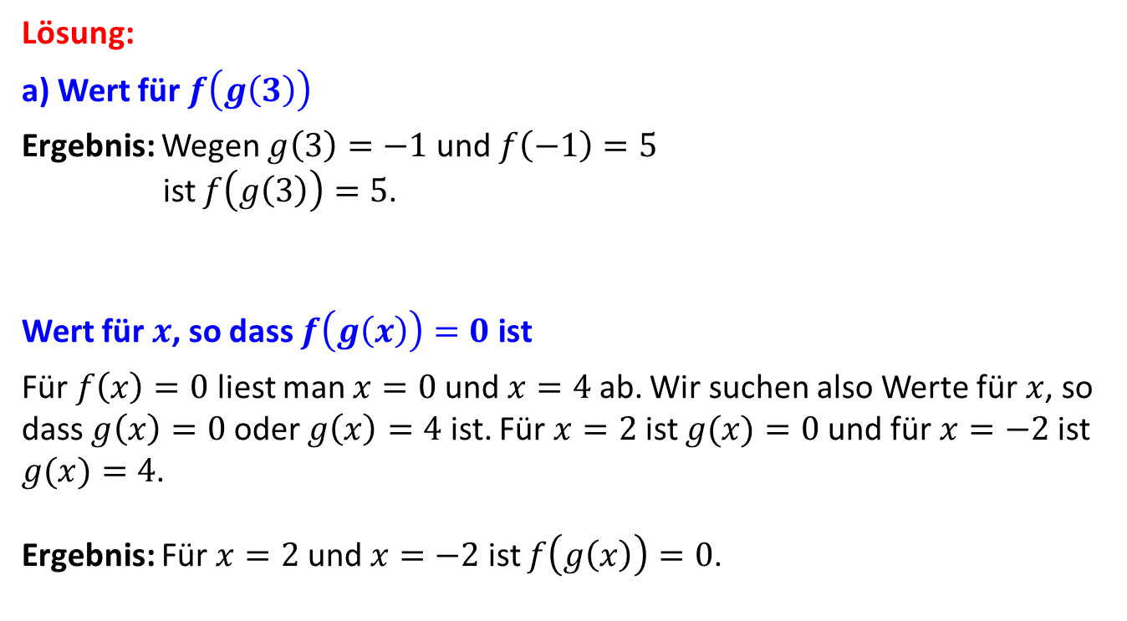
PT 2014 – Lösung Aufgabe 5
Lösung:
a) Wert für $f\left(g\left(3\right)\right)$
Ergebnis: Wegen $g\left(3\right)=−1$ und $f\left(−1\right)=5$
ist $f\left(g\left(3\right)\right)=5$.
Wert für $x$, so dass $f\left(g\left(x\right)\right)=0$ ist
Für $f\left(x\right)=0$ liest man $x=0$ und $x=4$ ab. Wir suchen also Werte für $x$, so dass $g\left(x\right)=0$ oder $g\left(x\right)=4$ ist. Für $x=2$ ist $g(x)=0$und für $x=−2$ ist $g(x)=4$.
Ergebnis: Für $x=2$ und $x=−2$ ist $f\left(g\left(x\right)\right)=0$.

Slide 9

PT 2014 – Lösung Aufgabe 5
b) Für $h\left(x\right)=f\left(x\right)⋅g\left(x\right)$ bestimme $h‘\left(2\right)$
Mit der Produktregel gilt
$h^{′}\left(x\right)=f^{′}\left(x\right)⋅g\left(x\right)+f\left(x\right)⋅g^{′}\left(x\right)$
und damit
$h^{′}\left(2\right)=f^{′}\left(2\right)⋅g\left(2\right)+f\left(2\right)⋅g^{′}\left(2\right)$
Durch Ablesen erhält man $f\left(2\right)=−4$, $g\left(2\right)=0$
Da die Ableitung nichts anderes als die Steigung ist, liest man weiterhin ab:
$f′\left(2\right)=0$, $g^{′}\left(2\right)=−1$
Ergebnis: $h^{′}\left(2\right)=0⋅0+\left(−4\right)⋅\left(−1\right)=4$.
$$K_{f}$$
$$K_{g}$$

Slide 10
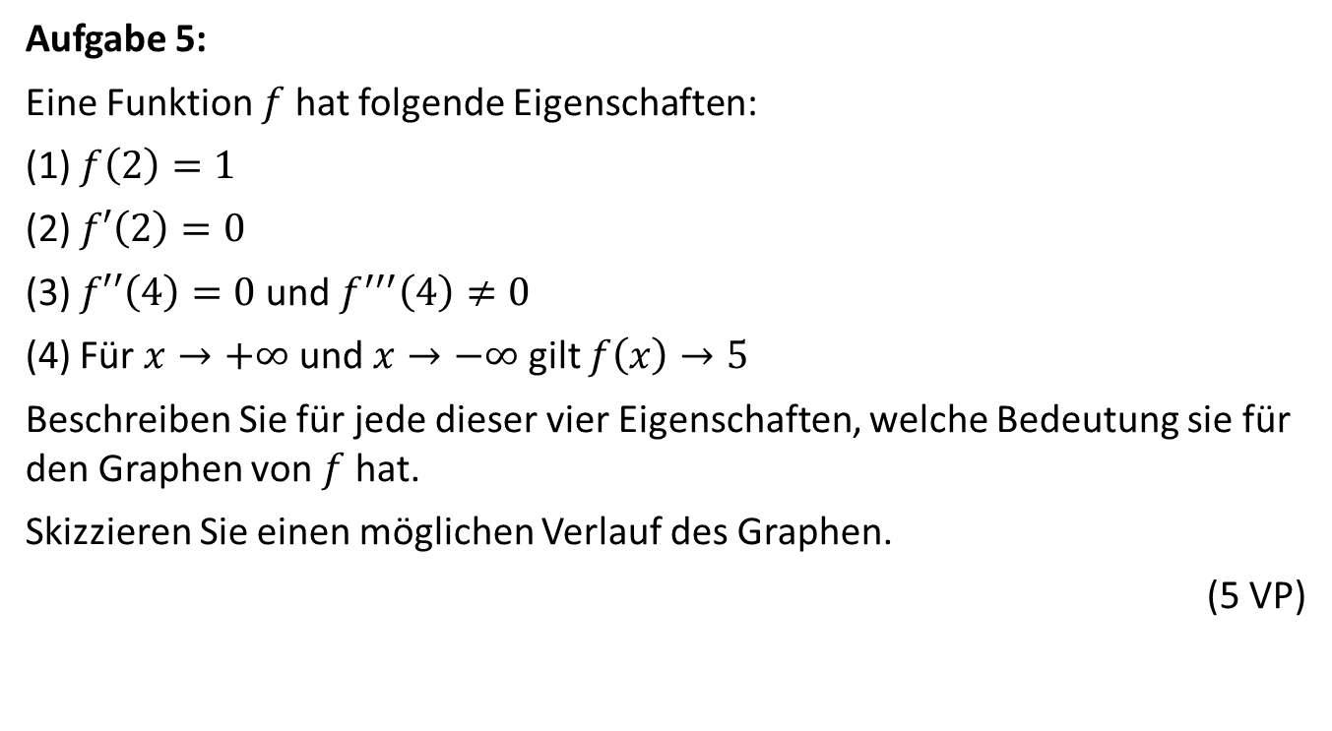
Pflichtteil 2013
Aufgabe 5:
Eine Funktion $f$ hat folgende Eigenschaften:
(1) $f\left(2\right)=1$
(2) $f′\left(2\right)=0$
(3) $f′′\left(4\right)=0$ und $f^{′′′}\left(4\right)≠0$
(4) Für $x→+∞$ und $x→−∞$ gilt $f\left(x\right)→5$
Beschreiben Sie für jede dieser vier Eigenschaften, welche Bedeutung sie für den Graphen von $f$ hat.
Skizzieren Sie einen möglichen Verlauf des Graphen.
(5 VP)

Slide 11
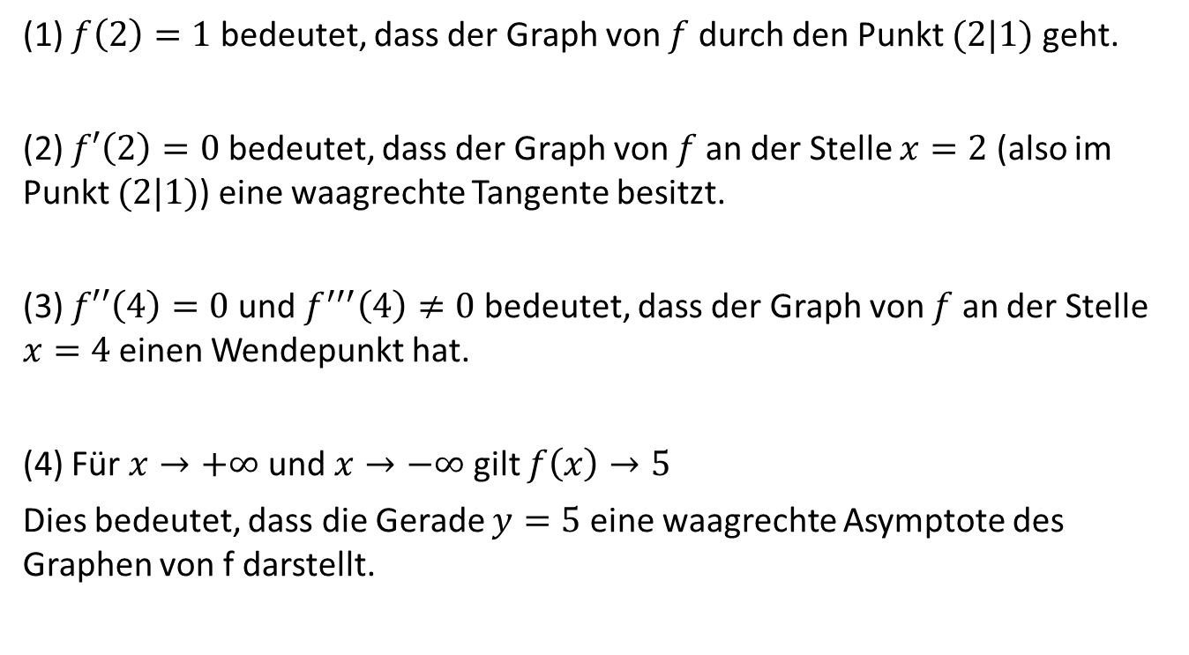
PT 2013 – Lösung Aufgabe 5
(1) $f\left(2\right)=1$ bedeutet, dass der Graph von $f$ durch den Punkt $(2|1)$ geht.
(2) $f′\left(2\right)=0$ bedeutet, dass der Graph von $f$an der Stelle $x=2$ (also im Punkt $(2|1)$) eine waagrechte Tangente besitzt.
(3) $f′′\left(4\right)=0$ und $f^{′′′}\left(4\right)≠0$bedeutet, dass der Graph von $f$ an der Stelle $x=4$ einen Wendepunkt hat.
(4) Für $x→+∞$ und $x→−∞$ gilt $f\left(x\right)→5$
Dies bedeutet, dass die Gerade $y=5$ eine waagrechte Asymptote des Graphen von f darstellt.

Slide 12
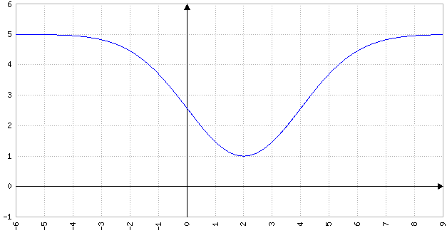



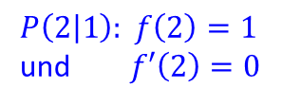


PT 2013 – Lösung Aufgabe 5
Skizzen für den möglichen Kurvenverlauf
Für die Interessierten: Die Funktion $f\left(x\right)=−4e^{−\frac{1}{8}{\left(x−2\right)}^{2}}+5$ erfüllt alle Bedingungen.
$$y$$
Waagrechte Asymptote bei $y=5$
$$f(x)$$
WP: $f^{′′}\left(4\right)=0$
$P\left(2 | 1\right): f\left(2\right)=1$
und $f′\left(2\right)=0$
$$x$$

Slide 13
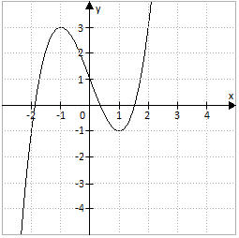
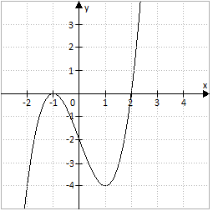
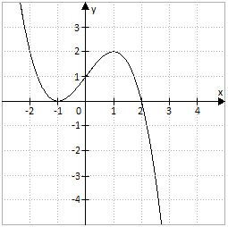
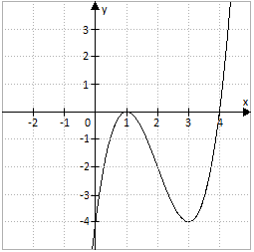

Pflichtteil 2012
Aufgabe 5
Eine der folgenden Abbildungen zeigt den Graphen der Funktion $f$ mit
$f\left(x\right)=x^{3}−3x−2$.
Abb. 1 Abb. 2 Abb. 3 Abb. 4

Slide 14
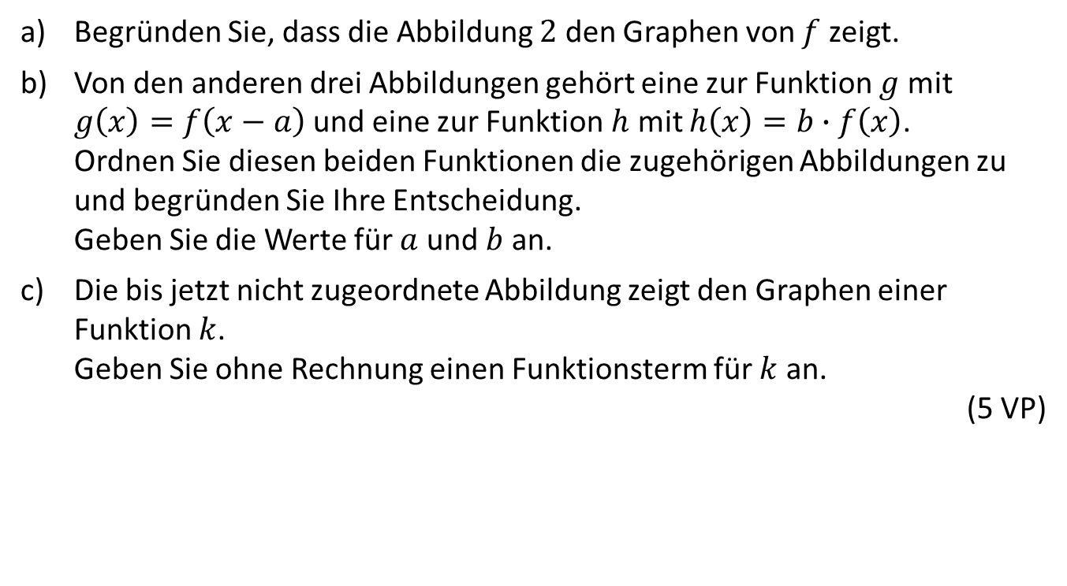
Pflichtteil 2012 – Aufgabe 5
Begründen Sie, dass die Abbildung $2$ den Graphen von $f$ zeigt.
Von den anderen drei Abbildungen gehört eine zur Funktion $g$ mit $g\left(x\right)=f\left(x−a\right)$ und eine zur Funktion $h$ mit $h\left(x\right)=b∙f\left(x\right)$.
Ordnen Sie diesen beiden Funktionen die zugehörigen Abbildungen zu und begründen Sie Ihre Entscheidung.
Geben Sie die Werte für $a$ und $b$ an.
Die bis jetzt nicht zugeordnete Abbildung zeigt den Graphen einer Funktion $k$.
Geben Sie ohne Rechnung einen Funktionsterm für $k$ an. (5 VP)

Slide 15
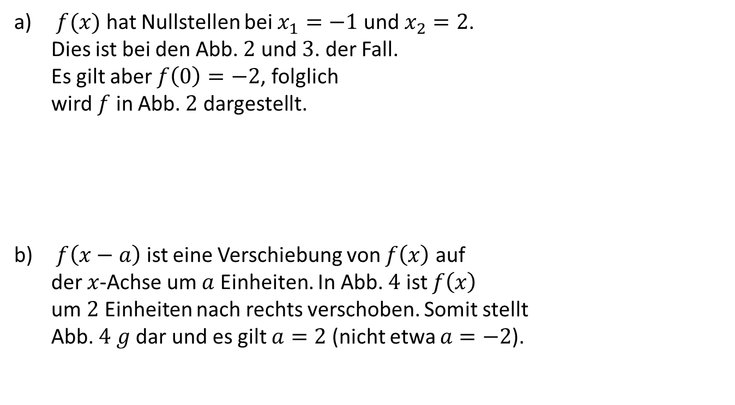

Pflichtteil 2012 – Lösung Aufgabe 5
$$f\left(x\right)=x^{3}−3x−2$$
$f(x)$ hat Nullstellen bei $x_{1}=−1$ und $x_{2}=2$.
Dies ist bei den Abb. $2$ und $3$. der Fall.
Es gilt aber $f\left(0\right)=−2$, folglich
wird $f$ in Abb. $2$ dargestellt.
$f\left(x−a\right)$ ist eine Verschiebung von $f\left(x\right)$ auf
der $x$-Achse um $a$ Einheiten. In Abb. $4$ ist $f\left(x\right)$
um $2$ Einheiten nach rechts verschoben. Somit stellt
Abb. $4$ $g$ dar und es gilt $a=2$ (nicht etwa $a=−2$).
Abb. 2
Abb. 4

Slide 16
Pflichtteil 2012 – Lösung Aufgabe 5
$b⋅f(x)$ ist eine Streckung oder Stauchung von
$f\left(x\right)$ um den Faktor $b$. Abb. $1$ verschiebt $f\left(x\right)$
lediglich in $y$-Richtung, folglich kann $b⋅f\left(x\right)$
nur noch durch Abb. $3$ dargestellt werden.
Dabei wird $f\left(1\right)=−4$ zu $h\left(1\right)=2$.
Wegen $h\left(1\right)=b⋅f(1)$ also $2=b⋅\left(−4\right)$
folgt $b=−\frac{1}{2}$.
Abb. $1$ verschiebt $f\left(x\right)$ um $3$ Einheiten nach oben,
also gilt $k\left(x\right)=f\left(x\right)+3=x^{3}−3x+1$.
Abb. 3
Abb. 1

Slide 17
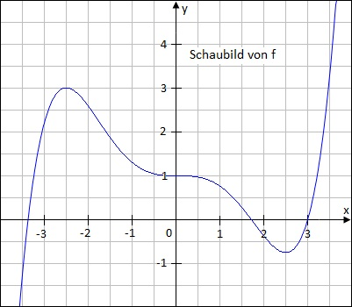
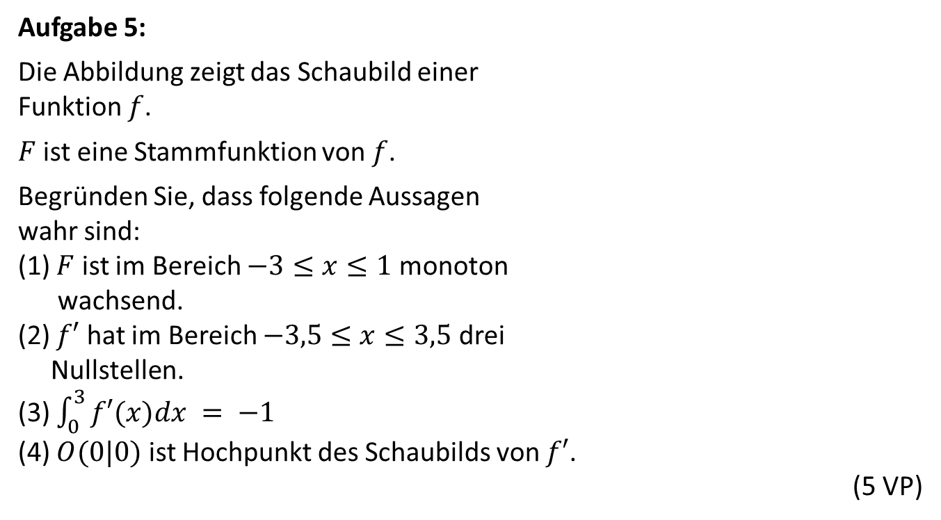
Pflichtteil 2011
Aufgabe 5:
Die Abbildung zeigt das Schaubild einer
Funktion $f$.
$F$ ist eine Stammfunktion von $f$.
Begründen Sie, dass folgende Aussagen
wahr sind:
(1) $F$ ist im Bereich $−3≤x≤1$ monoton
wachsend.
(2) $f′$ hat im Bereich $−3,5≤x≤3,5$ drei
Nullstellen.
(3) $\int_{0}^{3}{f′(x)dx} = −1$
(4) $O(0|0)$ ist Hochpunkt des Schaubilds von $f′$.
(5 VP)

Slide 18
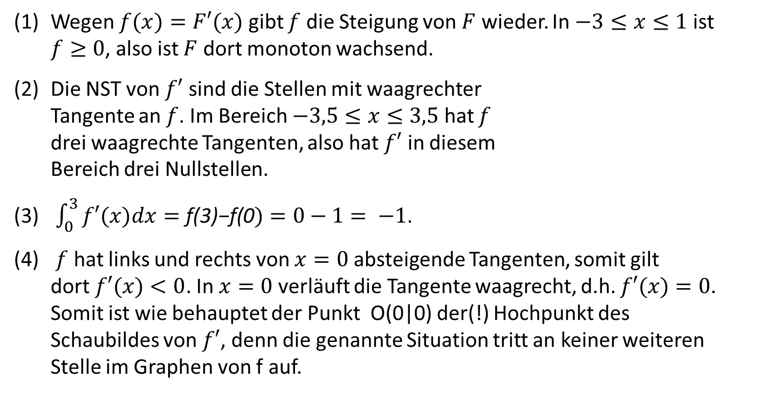
PT 2011 – Lösung Aufgabe 5
Wegen $f(x)=F′(x)$ gibt $f$ die Steigung von $F$ wieder. In $−3≤x≤1$ ist
$f≥0$, also ist $F$ dort monoton wachsend.
Die NST von $f′$ sind die Stellen mit waagrechter
Tangente an $f$. Im Bereich $−3,5≤x≤3,5$ hat $f$
drei waagrechte Tangenten, also hat $f′$ in diesem
Bereich drei Nullstellen.
$\int_{0}^{3}{f′(x)dx}=\text{f}\text{(3)−}\text{f}\text{(0})=0−1= −1$.
$f$ hat links und rechts von $x=0$ absteigende Tangenten, somit gilt dort $f′(x)<0$. In $x=0$ verläuft die Tangente waagrecht, d.h. $f′(x)=0$. Somit ist wie behauptet der Punkt O(0|0) der(!) Hochpunkt des Schaubildes von $f′$, denn die genannte Situation tritt an keiner weiteren Stelle im Graphen von f auf.

Slide 19
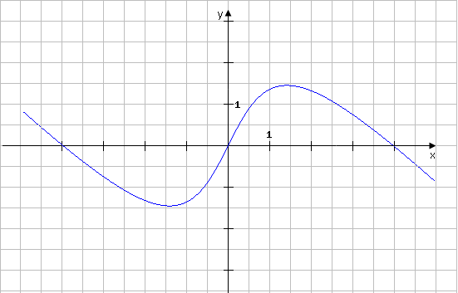
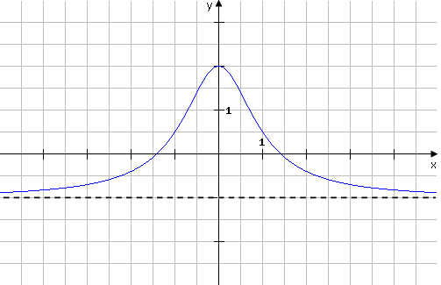
Pflichtteil 2010
Aufgabe 5:
Die vier Abbildungen zeigen Schaubilder von Funktionen einschließlich aller waagrechten Asymptoten.
Eines dieser Schaubilder gehört zur Funktion $f$ mit $f\left(x\right)=\frac{a}{1+x^{2}}−1$.
Abb. 1
Abb. 2

Slide 20
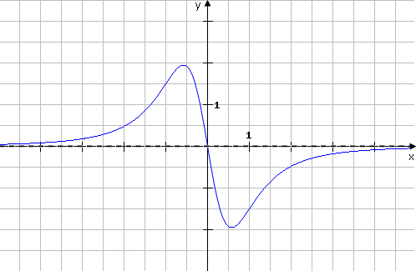
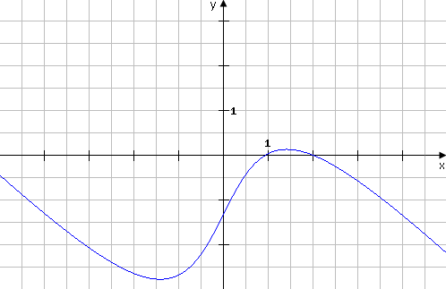
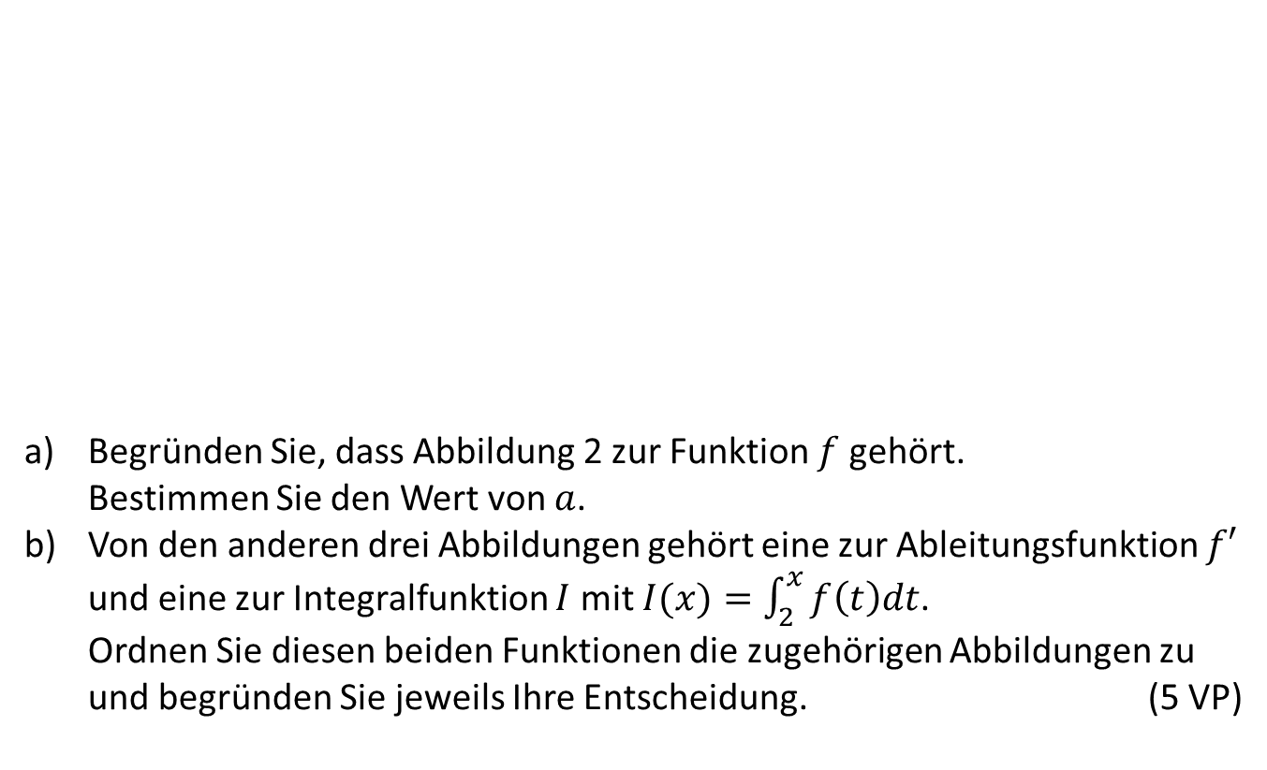
Pflichtteil 2010
Begründen Sie, dass Abbildung 2 zur Funktion $f$ gehört.
Bestimmen Sie den Wert von $a$.
Von den anderen drei Abbildungen gehört eine zur Ableitungsfunktion $f′$ und eine zur Integralfunktion $I$ mit $I(x)=\int_{2}^{x}{f\left(t\right)dt}$.
Ordnen Sie diesen beiden Funktionen die zugehörigen Abbildungen zu und begründen Sie jeweils Ihre Entscheidung. (5 VP)
Abb. 3
Abb. 4

Slide 21
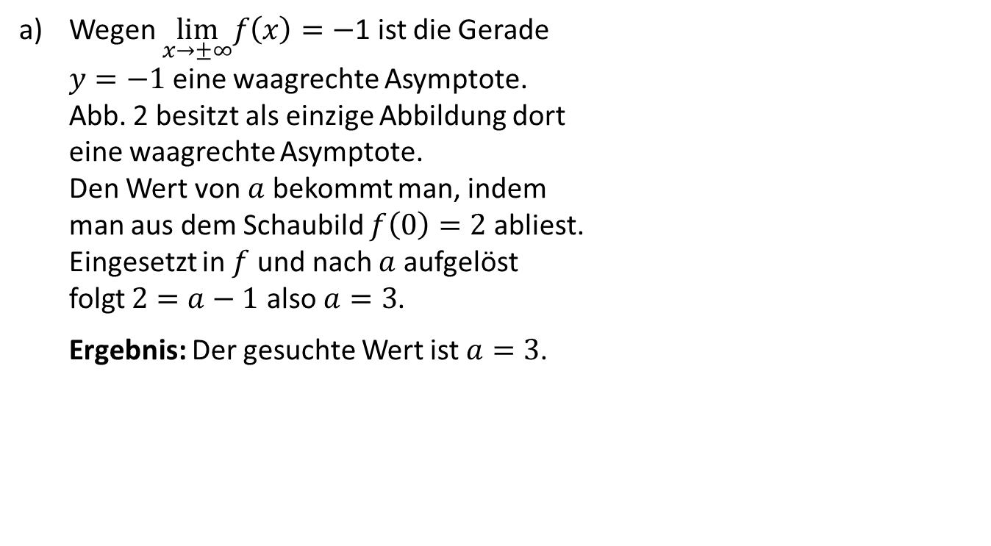

PT 2010 – Lösung Aufgabe 5
$$f\left(x\right)=\frac{a}{1+x^{2}}−1$$
Wegen $\lim_{x→±∞}f\left(x\right)=−$1 ist die Gerade
$y=−1$ eine waagrechte Asymptote.
Abb. 2 besitzt als einzige Abbildung dort
eine waagrechte Asymptote.
Den Wert von $a$ bekommt man, indem
man aus dem Schaubild $f\left(0\right)=2$ abliest.
Eingesetzt in $f$ und nach $a$ aufgelöst
folgt $2=a−1$ also $a=3$.
Ergebnis: Der gesuchte Wert ist $a=3$.

Slide 22


PT 2010 – Lösung Aufgabe 5
Schaubild von $f′$
b) Abb. 2 hat bei $x=0$ einen Hochpunkt,
also gilt $f′(0)=0$, weshalb Abb.4 ausscheidet.
Die Steigungen der Tangenten in Abb. 2 sind
für $x>0$ bis zur ersten Nullstelle negativ,
d.h. es gilt $f^{′}\left(x\right)<0$ für $0<x<x_{N}$.
Dies wird nur in Abb. 3 wiedergegeben.
Für $I(x)$ bleiben nun noch Abb. 1 und 4.
Durch Einsetzen von $x=2$ erhält man
$I\left(2\right)=F\left(2\right)−F\left(2\right)=0$. Nur die Kurve in
Abb. 4 hat bei $x=2$ den Wert $0$.
Ergebnis:
Abb. 3 gehört zum Graphen von $f′(x)$.
Abb. 4 zum Graphen der Integralfunktion.
Schaubild von $I(x)$

